Slide 2
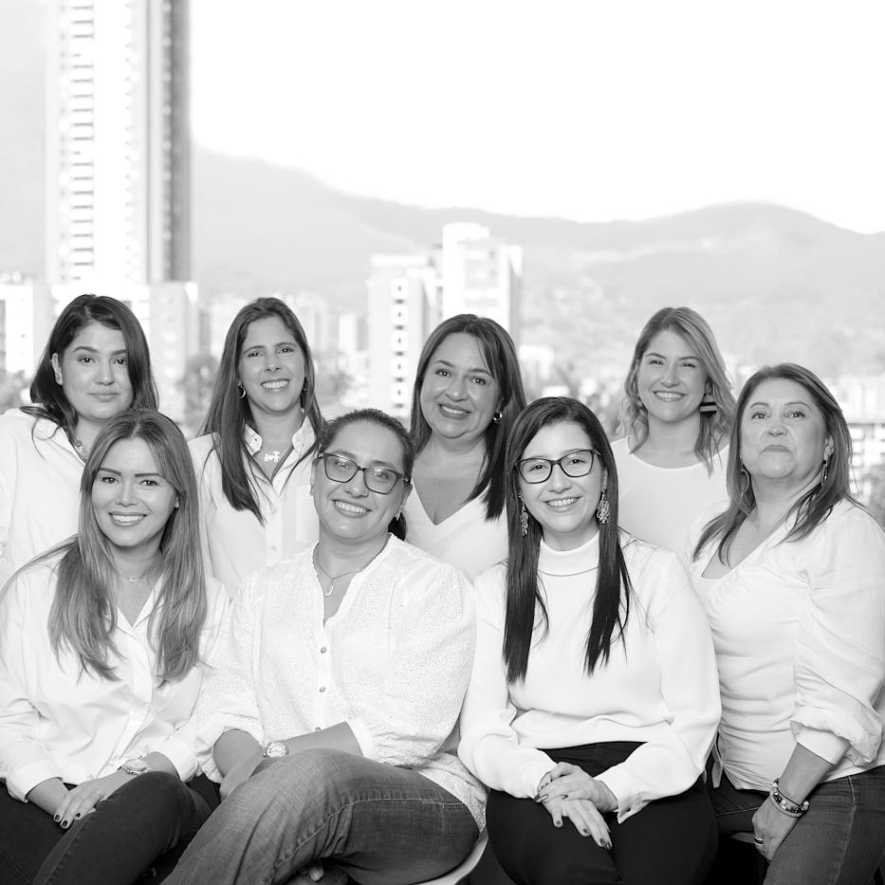
Te ofrecemos el conocimiento y la experiencia de nuestros expertos para trabajar en las necesidades de tu institución.
Somos un grupo de psicólogos, con diferentes especialidades, que nos unimos para brindarles un servicio integral con calidad, respeto y empatía.
¡ T O D O S L O S S E R V I C I O S D E P S I C O L O G Í A E N U N S O L O L U G A R !

Slide 3
En GlobalMente nos tomamos muy en serio nuestro trabajo
Seleccionamos de manera minuciosa nuestros Psicólogos y estamos en constante investigación y capacitación de manera individual y grupal.
Por esta razón, podemos ofrecerte los profesionales idóneos según las necesidades de tu institución.
Psicología infantil y del adolescente
Psiquiatría
Psicología clínica y de la salud para adultos y personas mayores
Neuropsicología
Terapia para adicciones
Psicología organizacional
Orientación profesional
Terapia de pareja y familia

Slide 4
F U N D A D O R A S
Mónica María Agudelo M
Psicóloga USB (1996)
Camila Arango Restrepo
Psicóloga UPB (2016)
Especialista en psicología clínica. Enfoque cognitivo Uninorte (1998)
Experiencia en el área clínica (adultos, adolescentes y pareja) y educativa
Especialista en psicología clínica y salud mental UPB (2017)
Experiencia en el área clínica (adultos, personas mayores y pacientes psiquiátricos)

Slide 5
E Q U I P O D E T R A B A J O
Ana María Sierra
Psicóloga UPB (2006)
Nathalia López Castañeda
Psicóloga UPB (2016)
Experiencia en el área clínica (niños, adolescentes y adultos) y educativa
Especialista en adicciones y salud mental Funlam (2018)
Experiencia en rehabilitación de adicciones intrahospitalaria y ambulatoria (adolescentes y adultos)
Especialización en psicología social UPB (2008); Mg. en psicología y salud mental UPB (2013)

Slide 6
E Q U I P O D E T R A B A J O
Andrea Toro Uribe
Psicóloga CES (2016); Especialización en psicología médica y de la salud Universidad El Bosque (2018); Mg. con doble titulación en psicología clínica y de la salud ISEP (2019)
Diana Castrillón Pérez
Psicóloga CES (2009)
Experiencia en el área hospitalaria (adolescentes y adultos) y docencia
Especialista en rehabilitación neuropsicológica CES (2012)
Experiencia en el área intrahospitalaria y ambulatoria y consulta particular; Evaluación y rehabilitación de niños y adultos

Slide 7
E Q U I P O D E T R A B A J O
Dra. Luisa Fernanda Naranjo
Médica UPB (2016), Psiquiatra UPB (2020).
Experiencia con niños, adolescentes y adultos con diferentes diagnósticos psicopatológicos.

Slide 8
C O N S U L T O R I O S
Calle 18C Sur # 43a 200 Sao Paulo Plaza, consultorio 921.
Cl. 23 Sur # 42B 60 Edificio O´Clock consultorio 505.
Calle 2 Sur # 46 108 Torre Médica Salud Vegas consultorio 1212.

Slide 9
E N C U É N T R A N O S E N
@globalmentepsicólogos
@psicologos.global.mente
+57 322 7760588

